Slide 1
Geïntegreerde proef
Studentenbedrijf
Led kubus
Sebastiaan Sillis
Stage

Slide 2


ITissues
Studentenbedrijf

Slide 3
Itissues: Opstart
Studentenbedrijf
Brainstorm
KBO-aanvraag
Bankrekening
Sociale media

Slide 4
Itissues: leiden
Studentenbedrijf
Takenverdeling
promotie
administratie
Reparaties uitvoeren

Slide 5
Itissues: functieomschrijving
Studentenbedrijf
Technisch
administratieve
Sociale media
Opvolgen team

Slide 6
Itissues: besluit
Studentenbedrijf
Uniek
Verificatie bij router
Basis
86:83:BA:82:D7:63

Slide 7
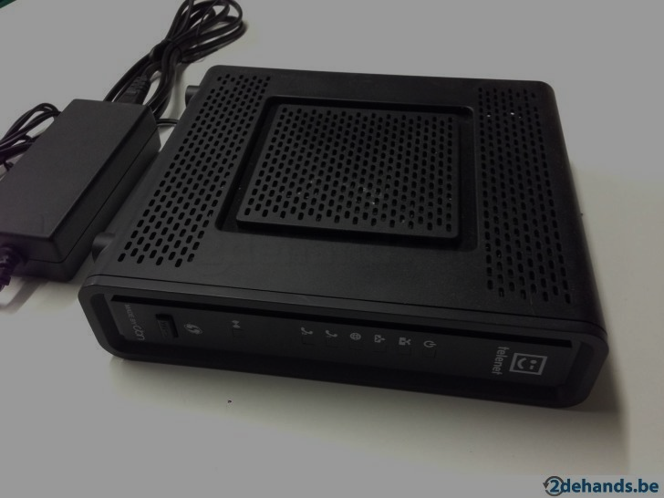
Led kubus
Link
“Baas”
192.168.1.1
IP omzetting
Led kubus

Slide 8

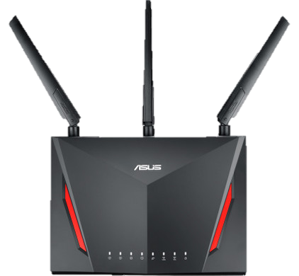


Normale informatiestroom
HACKER
Antwoord
Verzoek
Antwoord
Doelwit
Verzoek
Notes:
Eerst hacker PC

Slide 9
ARP
HACKER
Wie heeft 192.168.1.4 ?
IP: 192.168.1.1
MAC: 86:83:FF:82:D7:86
IP: 192.168.1.2
MAC: 86:83:BA:82:D7:FF
Doelwit
IP: 192.168.1.3
MAC: 86:43:BA:32:D7:65
IP: 192.168.1.4
MAC: 86:83:BA:82:D7:63
Notes:
ARP = Adress Resolution Protocol

Slide 10
ARP
HACKER
Ik ben 192.168.1.4
Met MAC: 86:83:BA:82:D7:63
IP: 192.168.1.1
MAC: 86:83:FF:82:D7:86
IP: 192.168.1.2
MAC: 86:83:BA:82:D7:FF
Doelwit
IP: 192.168.1.3
MAC: 86:43:BA:32:D7:65
IP: 192.168.1.4
MAC: 86:83:BA:82:D7:63

Slide 11
Arp Spoofing
HACKER
Antwoord
Verzoek
Verzoek
Antwoord
Doelwit

Slide 12

Hoe mogelijk?
Accepteert antwoorden
Geen verificatie
Notes:
Accepteert antwoorden ook al is er geen request tot ARP gestuurd

Slide 13

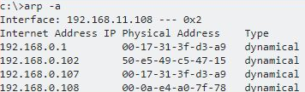
Mogelijke Beveiligingen
Pakket filters
Anti-ARP scanner
Notes:
Pakket filters in firewall
Arp scanner Detecteert duplicaten in mac adressen.
Wat is de fout in dit netwerk?
Zelfde mac adressen.

Slide 14
Testopzetting
Gesimuleerd
HACKER
Kali machine links
Virtualbox
Doelwit
Windows rechts

